Slide 1
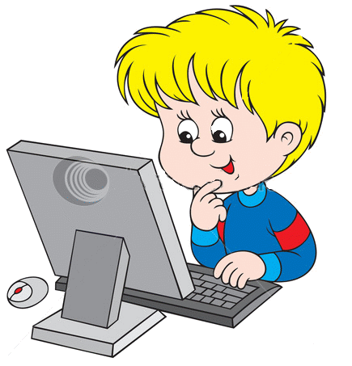
Использование информационно-коммуникационных технологий в образовательной деятельности
…

Slide 2
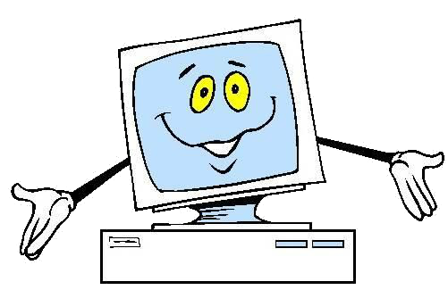
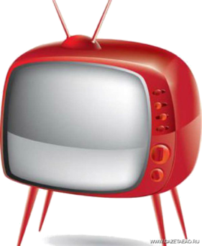
Информационно-коммуникационные технологии:
компьютер;
Интернет;
телевизор;
видео, DVD, CD;
мультимедиа;
аудиовизуальное оборудование.
ИКТ являются инструментом повышения качества образовательных услуг и необходимым условием для решения задач формирования общей культуры личности, адаптации личности к жизни в обществе.

Slide 3
Применение ИКТ в логопедической работе
Работа с детьми
Диагностика
Индивидуальная работа
Фронтальные занятия

Slide 4
Преимущества
Предъявление информации на экране компьютера в игровой форме вызывает у детей огромный интерес;
несет в себе образный тип информации, понятный дошкольникам;
движения, звук, мультипликация надолго привлекает внимание ребенка;
обладает стимулом познавательной активности детей;
предоставляет возможность индивидуализации обучения;
позволяет моделировать жизненные ситуации, которые нельзя увидеть в повседневной жизни.

Slide 5
Применение ИКТ в логопедической работе
Работа с родителями
Оформление и ведение документации
Обмен опытом

Slide 6
Преимущества
Оформление документации в электронном виде сокращает работу с бумажными носителями информации;
ИКТ позволяет создавать базу Интернет-ресурсов для оптимизации деятельности педагога;
возможность записи речи детей, фотоотчеты с логопедических занятий;
для родителей освещение вопросов с опорой на наглядность (мультимедийные презентации);
создание игровых электронных презентаций, видеоматериалов, которые можно использовать дома для закрепления с ребенком пройденной темы;
на сайте ДОУ родители могут ознакомиться с материалами (рекомендациями, примерами игр).

Slide 7
Использование ИКТ в работе
Самостоятельно разработанное наглядно-дидактическое сопровождение к логопедическим занятиям;
компьютерные коррекционные программы (Игры для Тигры, Учимся говорить правильно);
Интернет-ресурс «Мерсибо»;
аудиозаписи;
видеоролики.

Slide 8
ИКТ в коррекционной работе с детьми дает возможность оптимально решить важные задачи:
формировать на занятиях положительный эмоциональный фон;
способствовать появлению у детей мотивации к успешному овладению компонентами родной речи;
воспитывать стремление достичь положительного результата;
развивать высшие психические процессы – память, внимание, мышление, воображение, восприятие;

Slide 9
совершенствовать разные компоненты речевой системы;
осуществлять индивидуальный подход в обучении;
обучать некоторым элементарным действиям на ПК.
Главная цель при использовании ИКТ в логопедии - не заменить традиционные средства, а дополнить их.

Slide 10
Возможные варианты применения мультимедийных презентаций на логопедических занятиях
Индивидуальные занятия по коррекции звукопроизношения
Презентация «Артикуляционная гимнастика»
Серия презентаций для автоматизации и дифференциации звуков
Занятия, направленные на расширение, обогащение словаря
Презентации по основным лексическим темам
Презентации на расширение глагольного словаря, умение подбирать многозначные слова, синонимы, антонимы и др.
Проведение дидактических игр
Презентации, направленные на формирование навыков звуко-буквенного анализа и синтеза
Презентации на развитие грамматического строя речи
Занятия по подготовке к обучению грамоте

Slide 11
Деятельность с использованием компьютера нужно проводить с обязательным соблюдением следующих условий для сбережения здоровья ребенка:
Использование новых моделей компьютера
Работа с компьютером не более двух раз в неделю
Проведение гимнастики для глаз во время работы
Работа с компьютером на одном занятии в течение короткого времени:
5 лет – 7 - 10 минут;
6 -7 лет – 15 минут

Slide 12
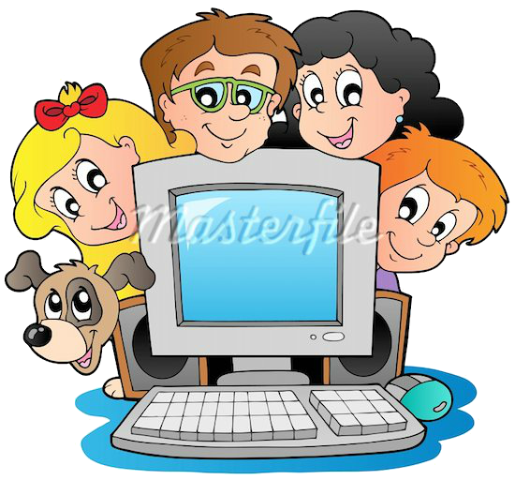
Необходимо помнить, что ни одна компьютерная технология, как бы она ни была эффективна, не заменит живого общения с детьми. Компьютерные технологии на логопедических занятиях не цель, а инструмент учителя-логопеда, средство, активизирующее коррекционный процесс.

Slide 13
Спасибо за внимание!

